Slide 1
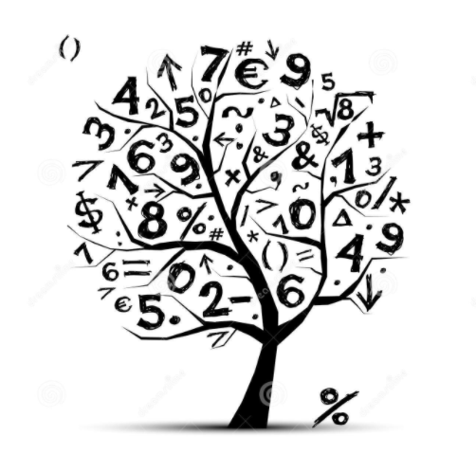
¿Qué son los submúltiplos?
L
Se denominan Submúltiplos a aquellos números que están contenidos en otro un determinado número de veces.
Ejemplos de Submúltiplos:
Submúltiplos de 10: 1, 2, 5
Submúltiplos de 8: 1, 2, 4
Submúltiplos de 50: 1, 2, 5, 10, 25

Slide 2
¿Cómo obtener el submúltiplo de un número ‘
Una forma de sacar los submúltiplos de un número es identificar los divisores del número.
Ejemplos de divisores:
Divisores de 10 son: 1, 2, 5
Divisores de 8 son: 1, 2, 4
Divisores de 50 son: 1, 2, 5, 10, 25

Slide 3
¿Qué es un divisor?
Los divisores de un número son todos aquellos números naturales entre los que se pueden dividir dicho número y la división es exacta.
Ejemplo: divisores de 6.
6: 1= 6
6: 2= 3
6: 3= 2
6: 6= 1
Podemos decir que los divisores de 6 son 1,2,3 y 6.

Slide 4
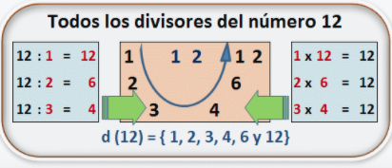
Veamos otro ejemplo

